Slide 1
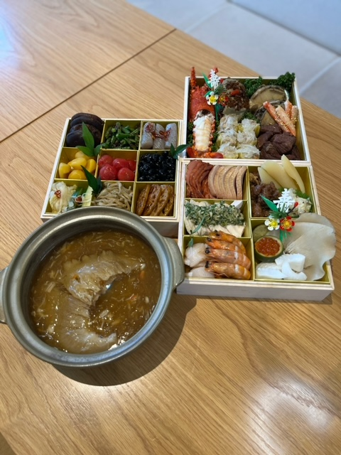
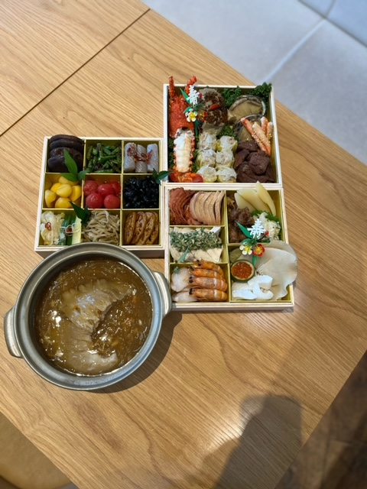

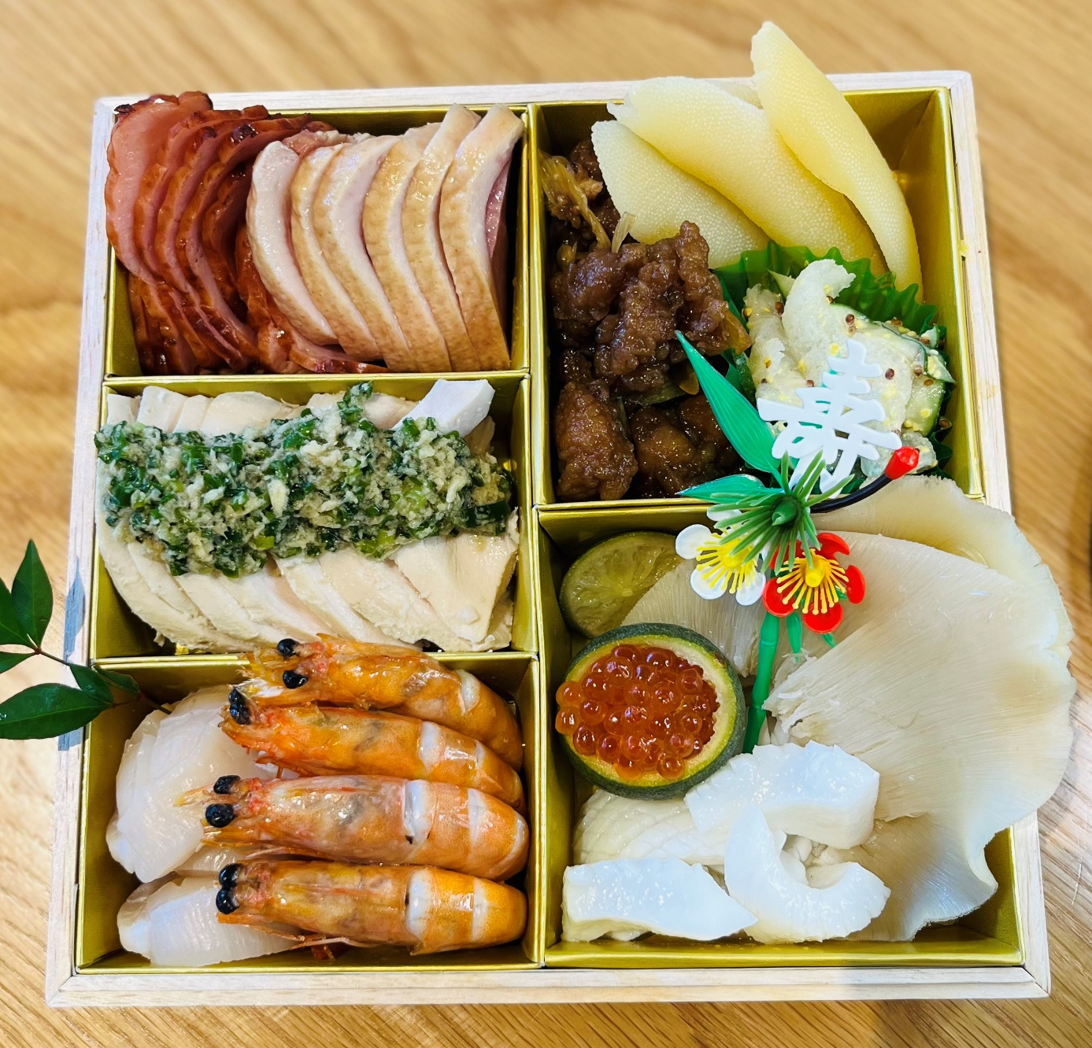
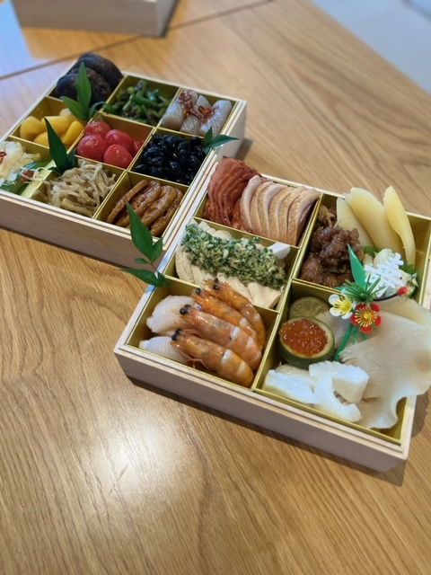

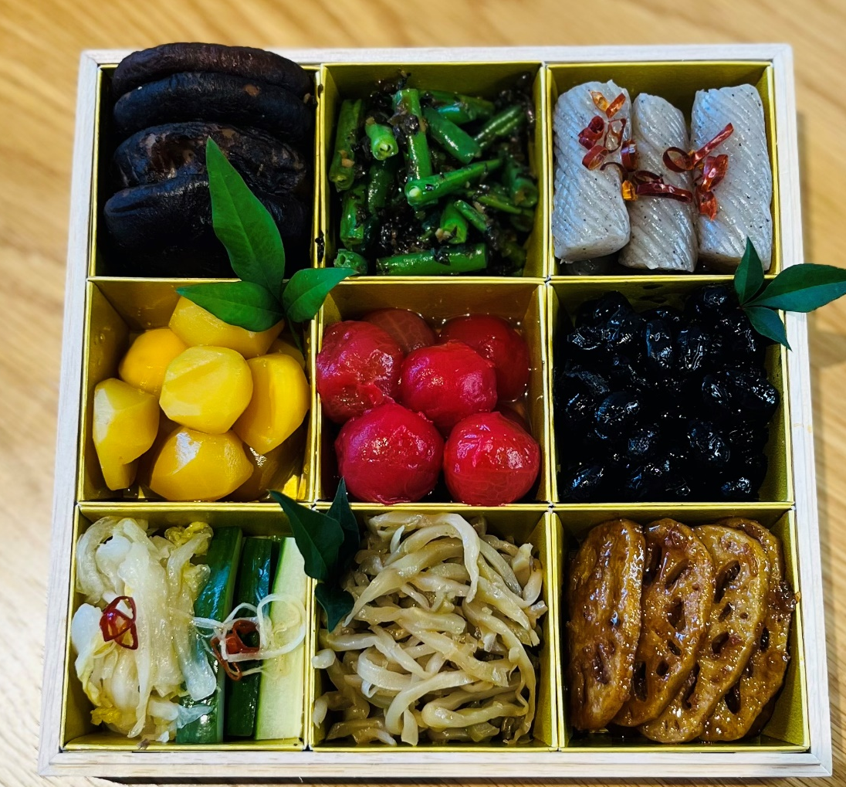
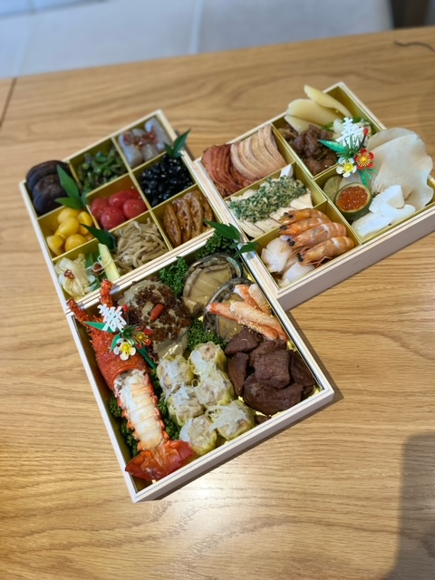
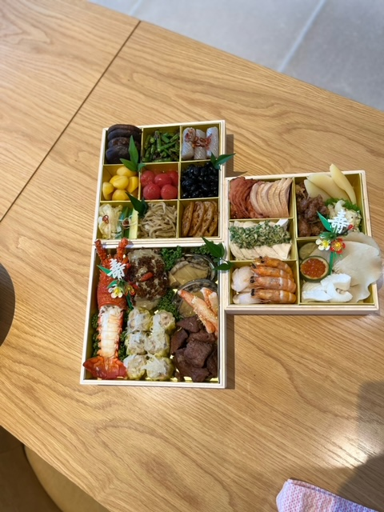
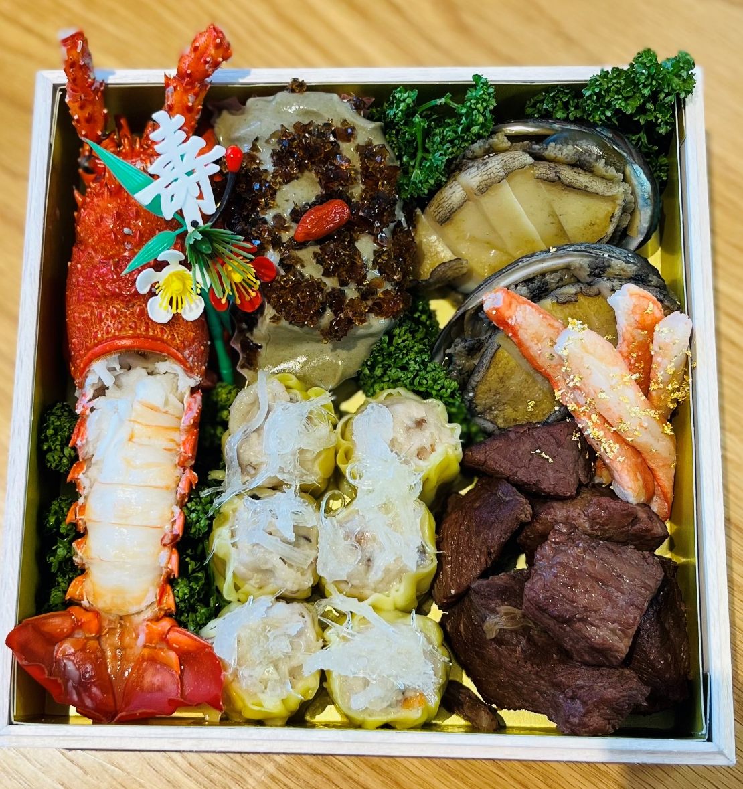
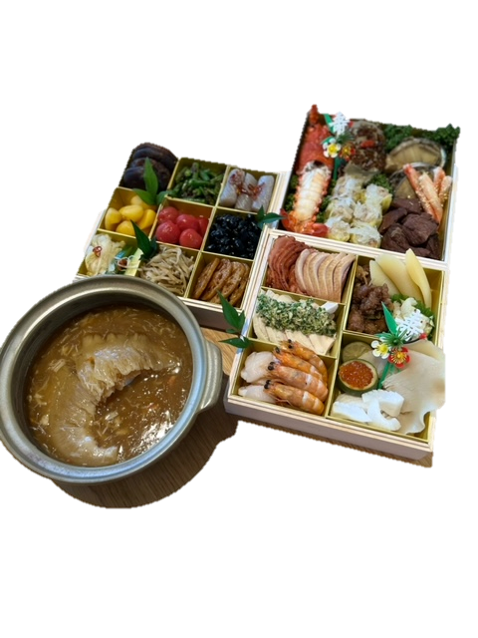


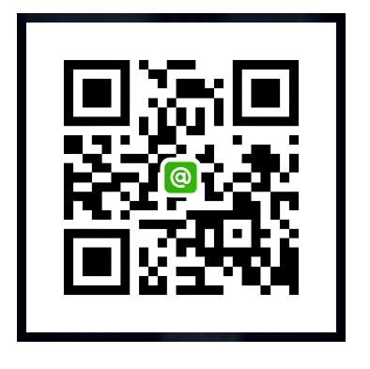
新春を祝う...
特製中華おせち
参の重
弐の重
壱の重
広東叉焼
スモークダック
低温調理鶏胸肉の葱生姜ソース
ホタテのスイートチリソース
脱皮海老の香味揚げ
花椎茸の甘煮
インゲン豆とヤーツァイの炒め
こんにゃくの八角煮
栗の甘露煮 杏露酒の香り
プチトマトの桂花陳酒漬け
黒豆の陳皮風味
白菜と胡瓜の甘酢漬け
ザーサイ
黒酢蓮根
クラゲのマスタード和え
鰆の中華風南蛮漬け
数の子の紹興酒風味
烏賊の柔らか煮
イクラのスダチ仕立て
フカヒレの姿煮凝り
二段重
全20 3～4人前
27,000円 (税込29,700円)
伊勢海老
（マヨネーズソース添え）
ピータン豆腐
フカヒレのせ広東焼売
鮑の冷製
金粉乗せずわい蟹棒
黒毛和牛の香辛料煮込み
三段重
全26品 3～4人前
42,000円
(税込44,200円)
上記の三段重
+毛鹿ザメ（300ｇ）の特製煮込み
全27品 3～4人前
54,000円
(税込59,5000円)
数に限りがございますのでお早目のご予約をお勧めいたします。
ヤサカタクシーでの
配達もできます。
キャンセル不可
店頭での
受け渡し可能時間
12/31 大晦日
14：00～17：00
ご注文、お問い合わせ
電話とLINE＠にて受け付けております。
0774-64-7188

